Slide 1
考试系统使用说明

Slide 2
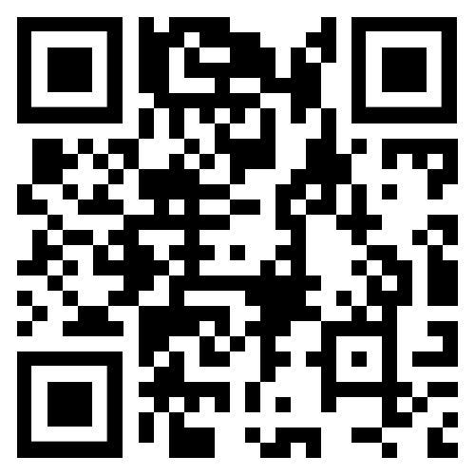
使用电脑或手机浏览器打开以下网址： http://ks.bisenet.com
也可以用“微信扫一扫”，扫描右侧二维码登陆

Slide 3
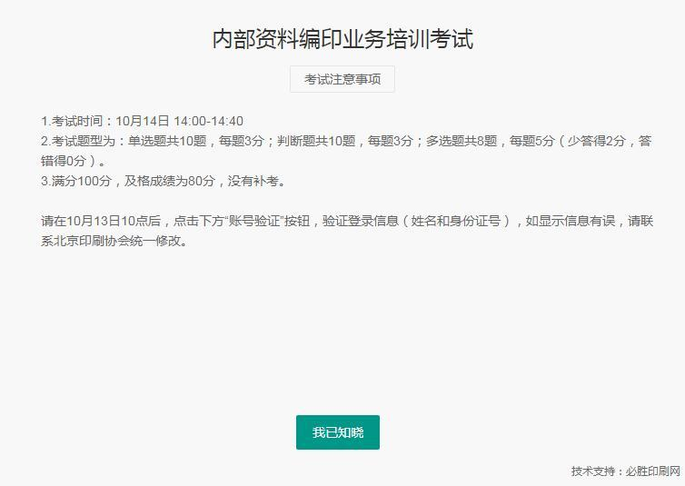
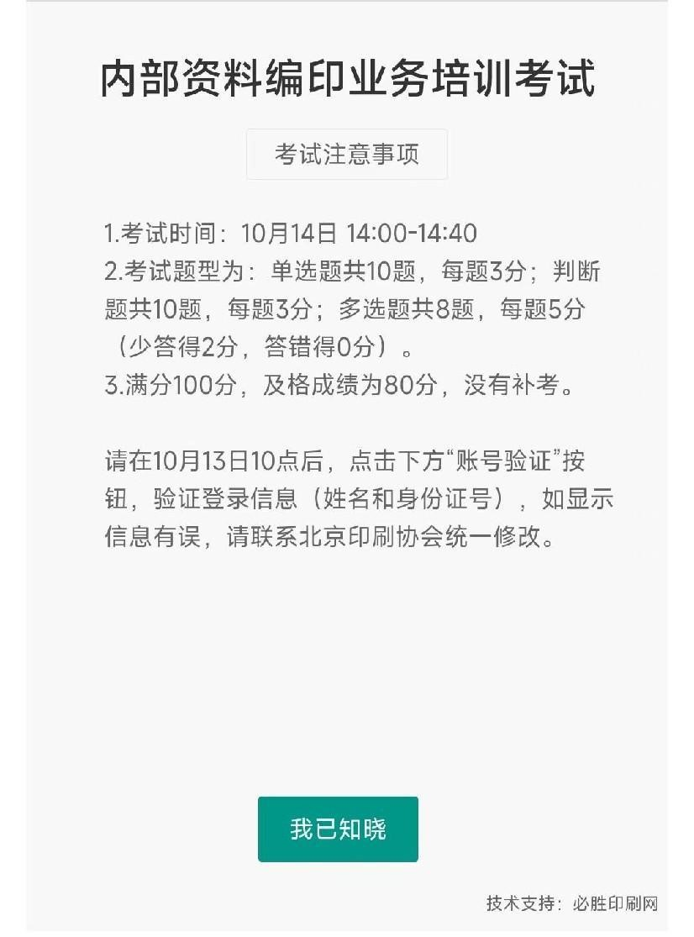
1.在浏览器中，输入网址后，进入上图界面，阅读考试注意事项。
2.然后点击“我已知晓”按钮。
3.如果开始考试仍然显示“账号验证”，未显示“我已知晓”按钮，请刷新考试网页即可。

Slide 4
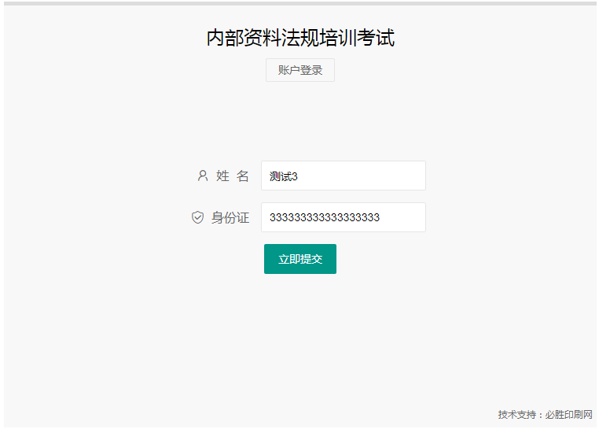
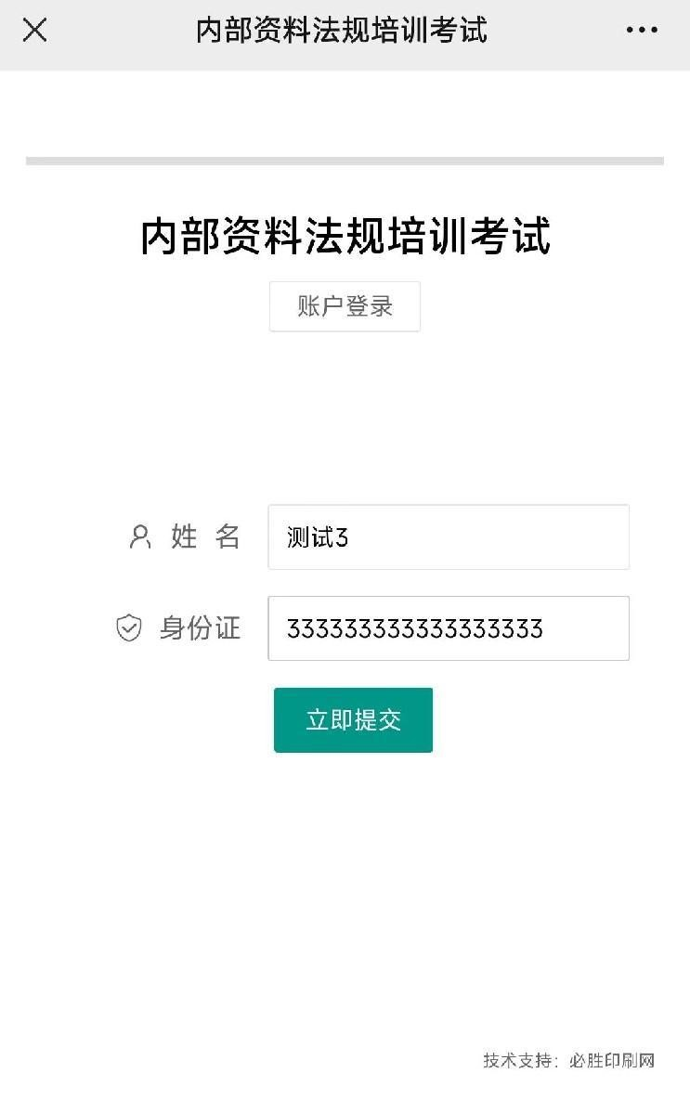
1.按照要求输入姓名和身份证号码。如无法登陆请联系北京印刷协会，电话010-66036436。
2.然后点击“立即提交”按钮。

Slide 5
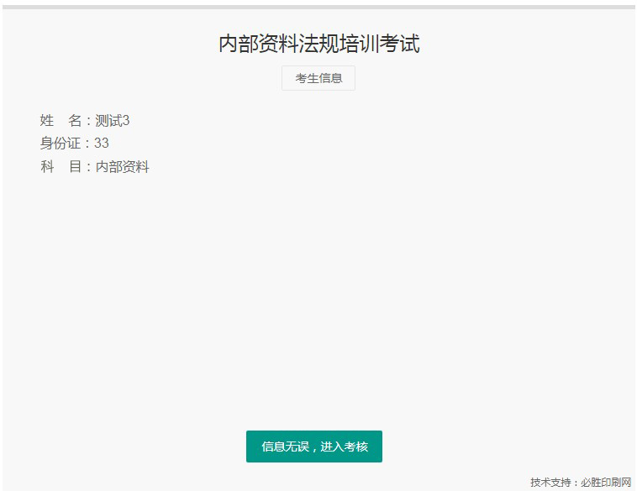
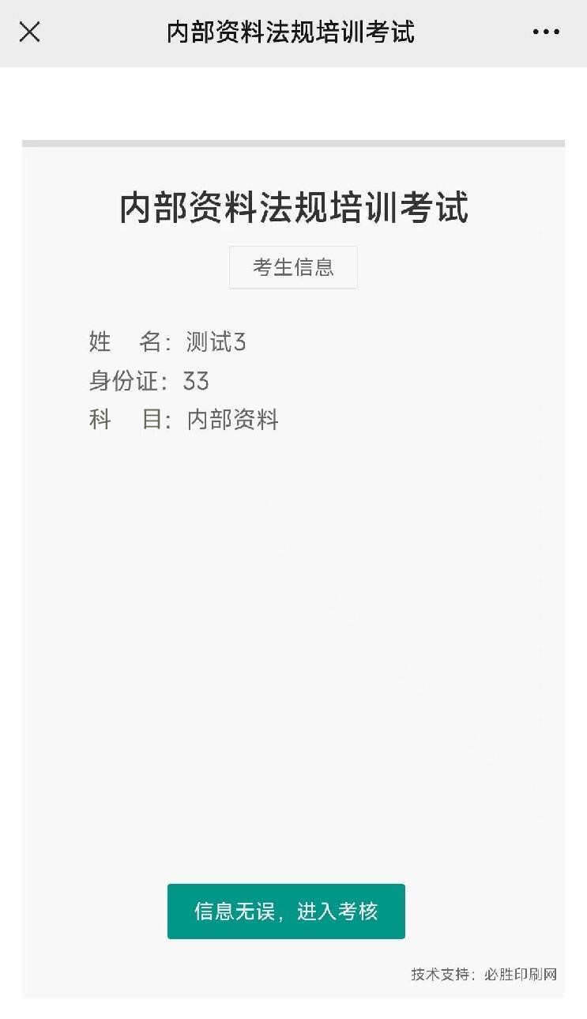
1.确认信息，如信息有误，发证时会以提交照片时的信息为准。
2.然后点击“信息无误，进入考核”按钮。

Slide 6
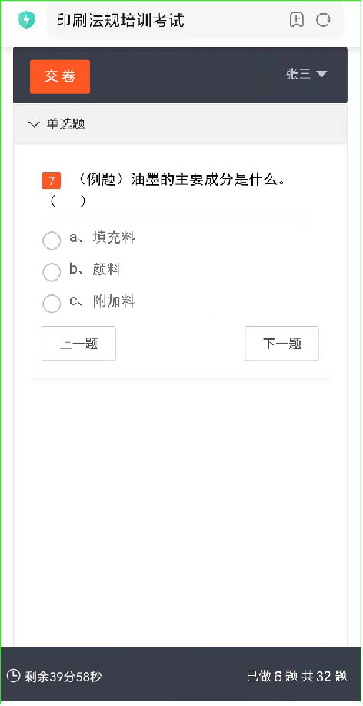
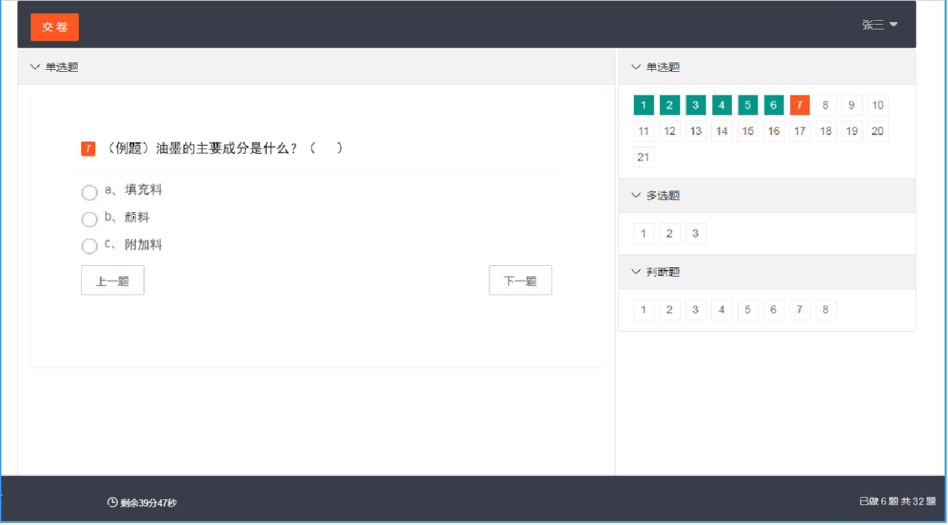
1.仔细查看考试题型，点击正确答案前面的圆形（或方形）按钮，按钮变绿即为选择了该答案。
2.做完该题目后，点击“下一题”按钮继续答题。
3.注意考试答题时间，底部会显示剩余考试时间。

Slide 7
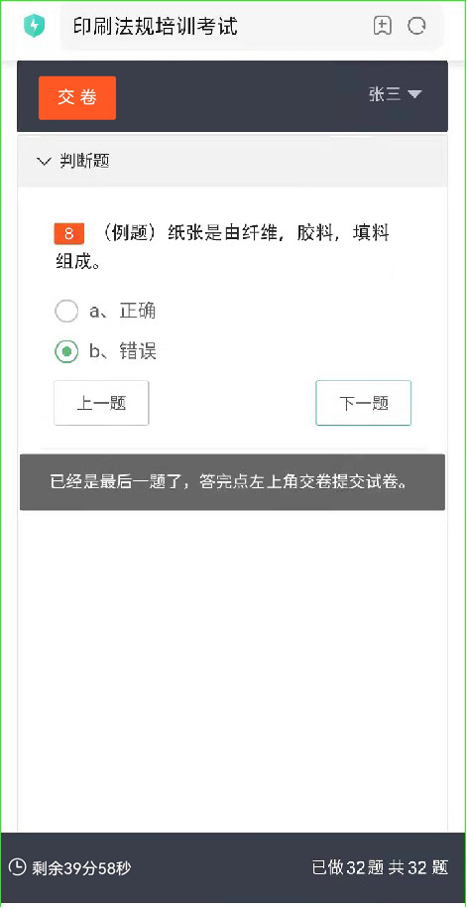
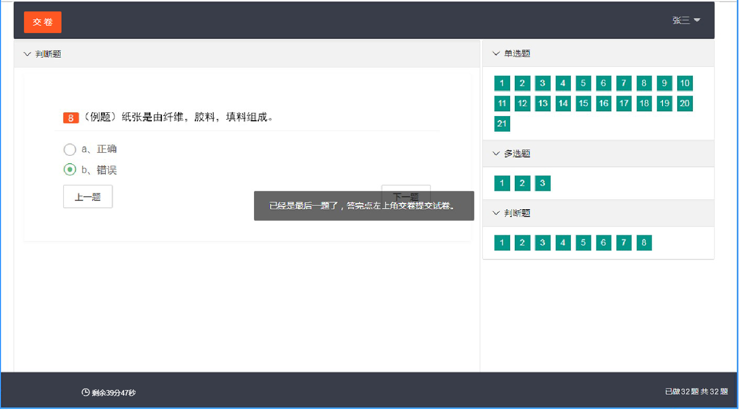
1.做完所有题目后，再点击“下一题”按钮会显示提示。（页面的底部显示考题总数和作答的提数）
2.如题目全部作答完毕，并且检查完毕，点击页面左上角的“交卷”按钮提交试卷。

Slide 8
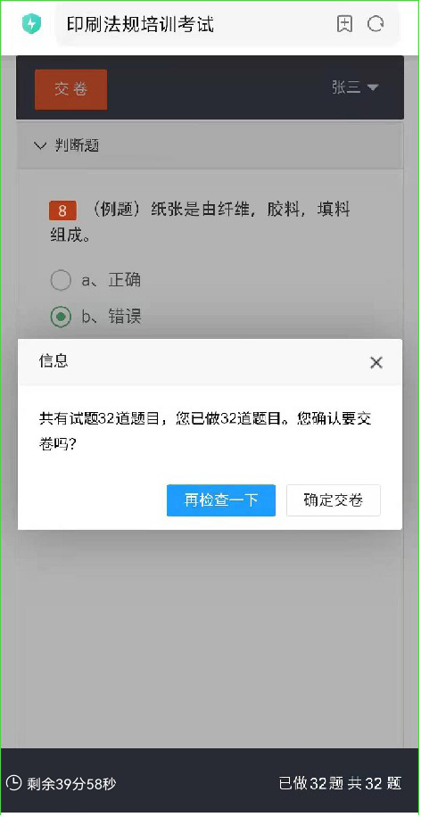
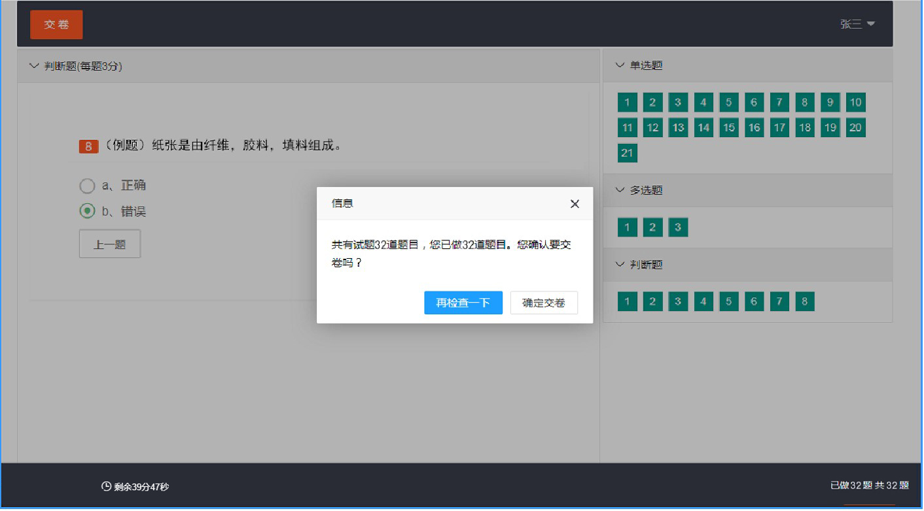
1.页面会提示“共有试题XX道试题，您已做完XX道试题，您确认交卷吗？”
2.如确认交卷，请点击“确定交卷”按钮。
3.交卷后会显示考试分数，然后关闭考试页面即可。如交卷后没有显示分数，重新登陆即可。

Slide 9
使用电脑或手机浏览器打开以下网址： http://ks.bisenet.com
也可以用“微信扫一扫”，扫描右侧二维码登陆

